Slide 1

Paradigmas de Computação Paralela Paralelismo algoritmo SpMV
Universidade do Minho
Escola de Engenharia
Mestrado Integrado Engenharia Informática
GRUPO 7
Ana SOUSA
CARLOS SÁ

Slide 2
Menu
Caso de Estudo
Algoritmo Sequencial
Algoritmo baseado no modelo memória partilhada: OpenMP
Algoritmo baseado no modelo memória distribuída: Processos Comunicantes – MPI
Algoritmo baseado no modelos hibrídos: MPI + OpenMP

Slide 3
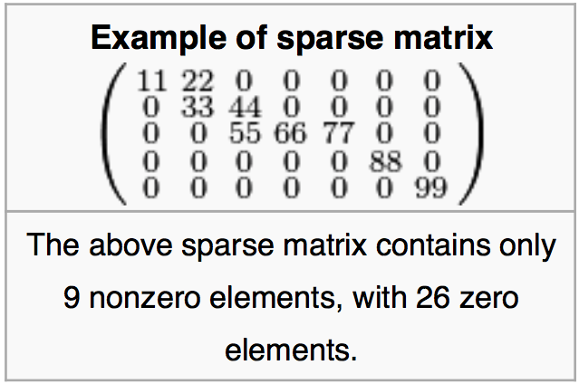
Caso de Estudo: Algoritmo SpMV Sparse Matrix-Vector Multiplication
“ In numerical analysis, a sparse matrix is a matrix in which most of the elements are zero. By contrast, if most of the elements are nonzero, then the matrix is considered dense. The fraction of non-zero elements over the total number of elements (i.e., that can fit into the matrix, say a matrix of dimension of m x n can accommodate m x n total number of elements) in a matrix is called the sparsity (density). “
Wikipedia - Sparse Matrix, 2015
Densidade = 25%
https://en.wikipedia.org/wiki/Sparse_matrix

Slide 4
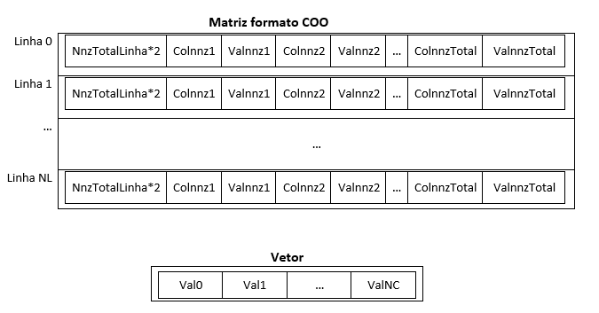
Algoritmo Sequencial
Matriz Esparsa gerada em runtime
Matriz Esparsa => Matriz COO
Vetor gerado em runtime
Valores [0,50] multiplicados por 0.25
double
Alocação dinâmica
Notes:
Esquema de armazenamento em memória da matriz em formato COO e do vetor

Slide 5
Implementação OpenMP
Após várias tentativas com diferentes directivas OpenMP. Este é o resultado final.
#pragma omp p a r a l l e l
{
#pragma omp for
for ( i=0; i<nLinhas ; i++){
soma=0;
n = coo [ i ] [ 0 ] ;
for ( j=1; j<=n ; j+=2){
soma += coo [ i ] [ j+1]∗ vect [ 0 ] [ ( int ) coo [ i ] [ j ] ] ;
}
result [ i ] = soma ;
}
}
Notes:
Matriz percorrida por linhas

Slide 6
Tempos – Matriz 8192x8192 * 8192
Nr Threads | Tempo (ms) | Ganho (Tseq/Tparalel)
0 (seq) | 39,83017476 | -
2 | 24,23084131 | 1,6437801
4 | 14,29473422 | 2,786352942
6 | 10,09257766 | 3,946481869
8 | 8,62235087 | 4,619410108
10 | 8,379518986 | 4,753276988
12 | 7,935790345 | 5,019055826
14 | 7,737488486 | 5,147687759
16 | 9,130208986 | 4,362460358
18 | 9,425137658 | 4,225951515
20 | 9,116475005 | 4,36903241
22 | 10,34303289 | 3,850918313
24 | 10,61496534 | 3,752266114
Tempos obtidos por instrumentação com omp_get_wtime()
Apenas tempo gasto no cálculo;
Resultados em: SeARCH - compute-652-2

Slide 7
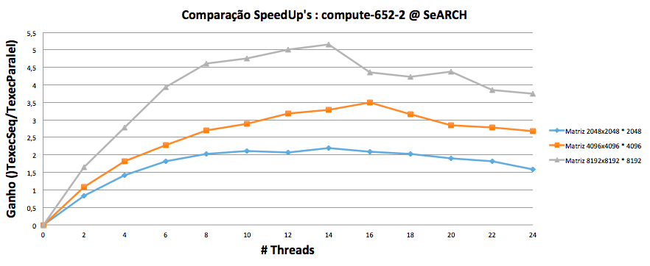
Gráfico SpeedUp’s
Notes:
Testes em duas máquinas diferentes: Search e MacBook Air
Diversos tamanhos de matrizes
Partido localidade espacial

Slide 8
Resumo OpenMP
Maiores ganhos para Data sets maiores;
Ganhos maiores no SeARCH - compute-652-2 do que na máquina pessoal;
Compilação: $ gcc −O3 −Wall −Wextra −std=c99 −fopenmp −o tp1_<seq><paralel> tp1_<seq -><paralel>.c
gcc 4.9.3 (no SeARCH)
gcc 5.2.0 (MacBook Air Early 2014)
Realizadas 5x Medições para cada conjunto de threads OpenMP utilizadas;
Utilizada mediana dos tempos

Slide 9
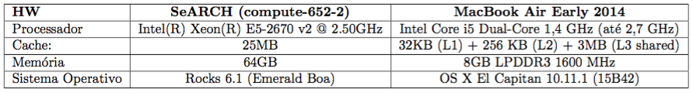
Máquinas de teste OpenMP

Slide 10
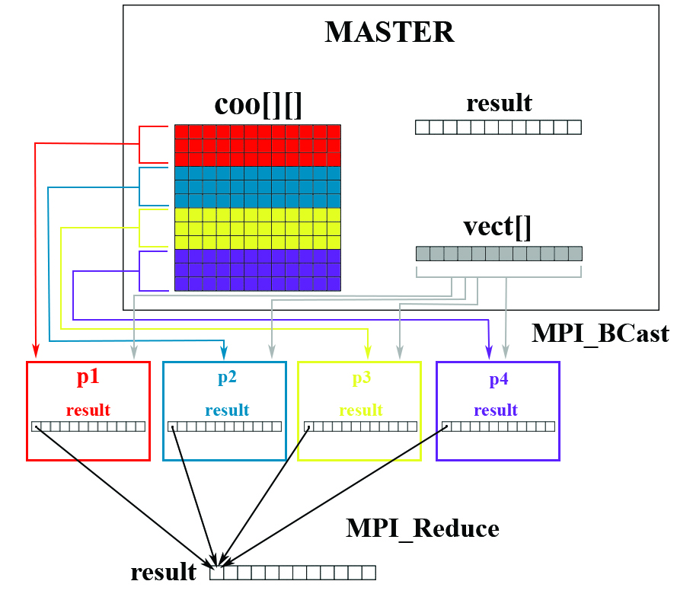
Implementação MPI
Ilustração do funcionamento da implementação MPI.
Quando o número de linhas não é multiplo do número de processos (excluindo o processo Master), o processo Master é que computa as linhas restantes;
Notes:
Distribuição das linhas pelo número de processos
Master faz o cálculo das linhas que sobrarem depois da distribuição uniforme destas pelo nr de processos

Slide 11
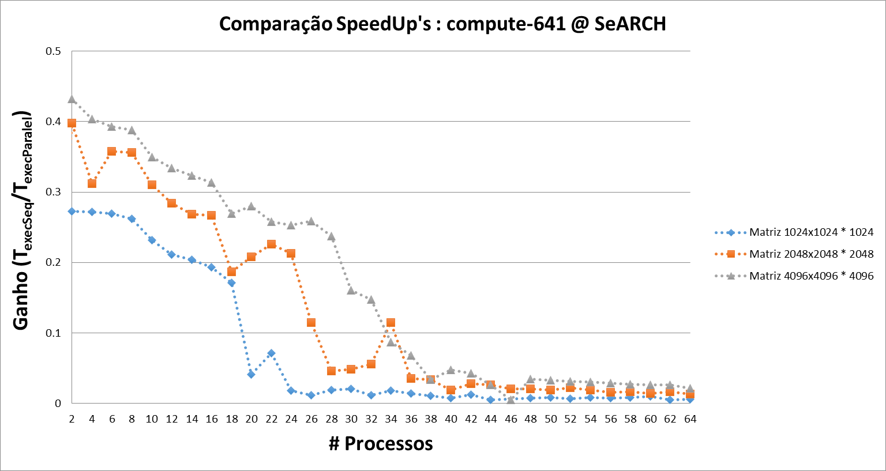
Gráfico SpeedUp’s – 2 nodes

Slide 12
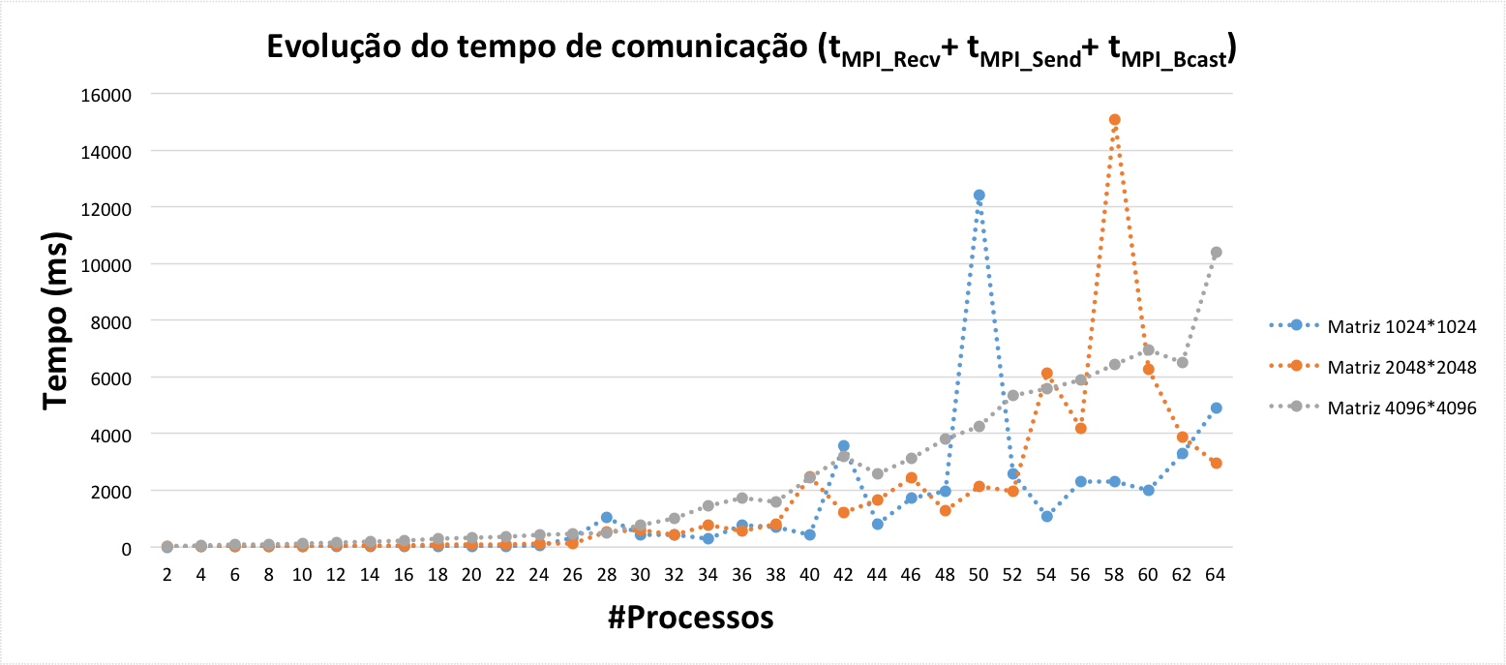
Tempo usado em comunicação
Notes:
Ethernet

Slide 13
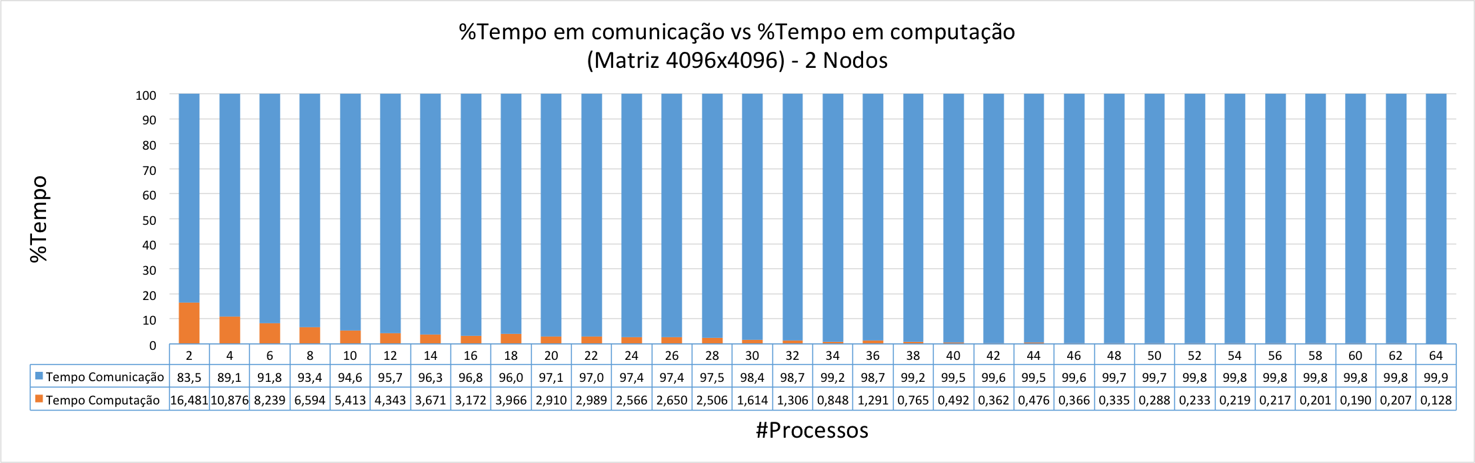
Tempo comunicação vs Tempo computação

Slide 14
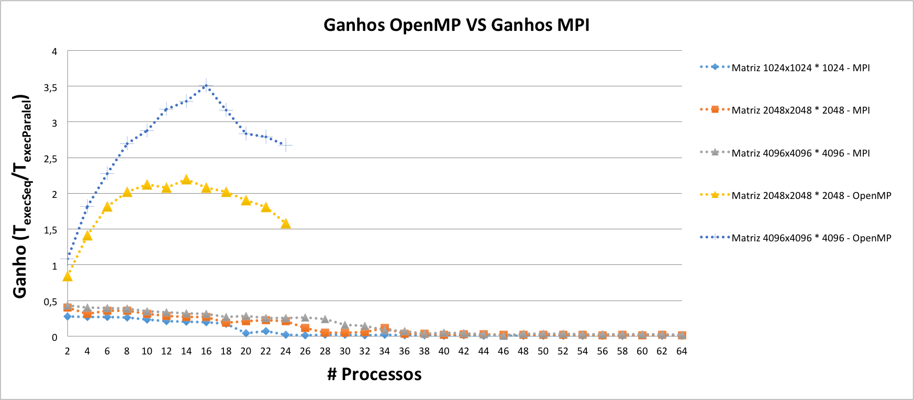
OpenMP vs MPI

Slide 15
Resumo MPI
Implementação MPI não contribui para ganhos de performance
Overhead de comunicação entre Master e os restantes processos MPI degrada a performance do algoritmo drasticamente;
Situação agrava-se quando executado em mais que um nodo;
Solução mais favorável continua a ser a versão OpenMP.

Slide 16
Resultados e ferramentas Implementação MPI
Testes no SeARCH Cluster (máquinas do segmento 641):
1 Nodo
2 Nodos
3 Nodos
4 Nodos
Comunicação: Ethernet
Biblioteca MPI utilizada: openmpi_eth (v1.8.4)
Compilação:
mpicc -O3 -Wall -Wextra -std=c11 –fopenmp
Execução:
mpirun -np $ppn --map-by core -mca btl self,sm,tcp --report-bindings bin/tp2_mpi $matrix_size $matrix_size $vec_size "--map-by core" "eth" 2
Compilador: gcc 4.9.3
Para cada número de processos: 5x Medições

Slide 17
Implementação Híbrida
Versão MPI
+
Introdução de primitivas OpenMP para paralelização dos ciclos for responsáveis pelo cálculo da multiplicação de cada linha da matriz pelo vetor

Slide 18
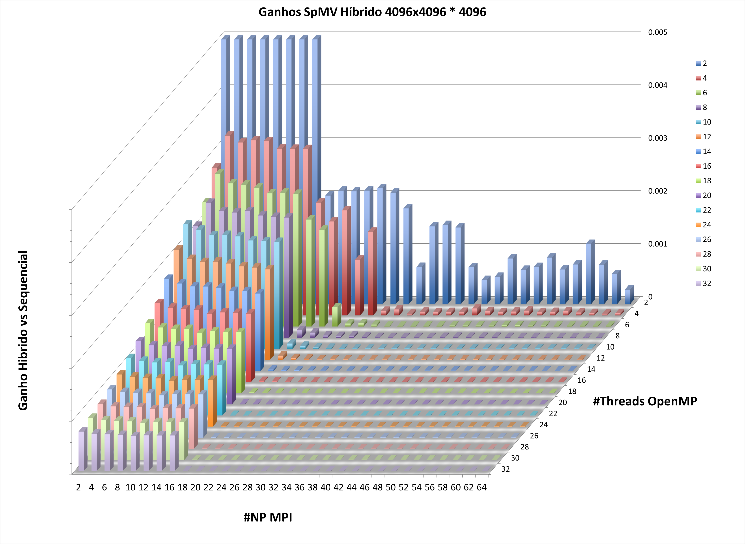
Gráfico SpeedUp’s
A cada processo MPI somamos overhead de criação threads OpenMP
Perdas de performance acentuadas quando se esgota o número total de Cores físicos disponíveis;
Resultados obtidos em SeARCH compute-641

Slide 19
Resultados e ferramentas Implementação MPI + OpenMP (Híbrida)
Testes no SeARCH Cluster (máquinas do segmento 641):
2 Nodos
Comunicação: Ethernet
Biblioteca MPI utilizada: openmpi_eth (v1.8.4)
Compilação:
mpicc -O3 -Wall -Wextra -std=c11 –fopenmp
Execução:
mpirun -np $ppn --map-by core -mca btl self,sm,tcp --report-bindings bin/tp2_mpi $matrix_size $matrix_size $vec_size "--map-by core" "eth" 2
Compilador: gcc 4.9.3

Slide 20
Notas finais
Melhor Solução:
Implementação OpenMP do primeiro trabalho atinge melhores ganhos de performance;
Dificuldades:
Escalabilidade do algoritmo
Problemas com data races
Documentação/Interpretação de resultados
Configuração com rede Myrinet
Trabalho futuro:
Fazer testes com matrizes com diferentes densidades

Slide 21
Paradigmas de Computação Paralela Paralelismo algoritmo SpMV
Universidade do Minho
Escola de Engenharia
Mestrado Integrado Engenharia Informática
GRUPO 7
Ana SOUSA
CARLOS SÁ

